Slide 1

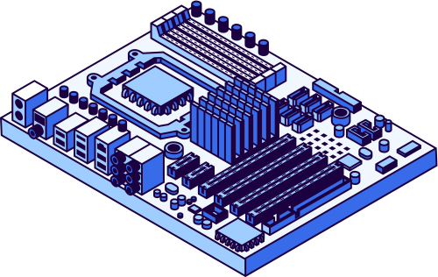
SE101.Q23
Group 7
Mô hình hóa Quy trình CI/CD của DevOPs
GVHD: NGUYỄN CÔNG HOAN
01

Slide 2
SE101.Q23
Group 7
DANH SÁCH THÀNH VIÊN
Bùi Đức ANh - 24520083
TRẦN NHẬT DUY - 24520403
Nguyễn Đại Hưng - 24520601
Châu Văn Phong - 24521327
02

Slide 3



SE101.Q23
Group 7
1. tổng quan Devops
TẠI SAO DEVOPS LẠI RA ĐỜI?
03

Slide 4
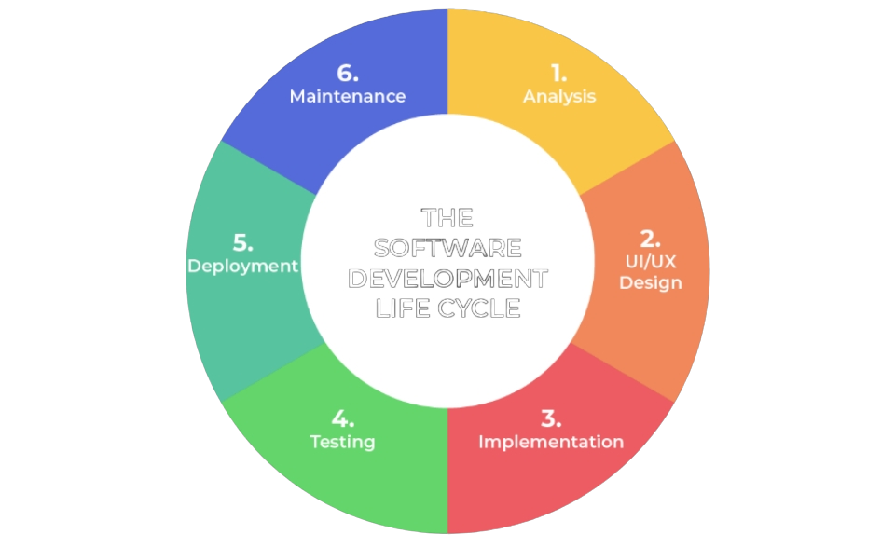
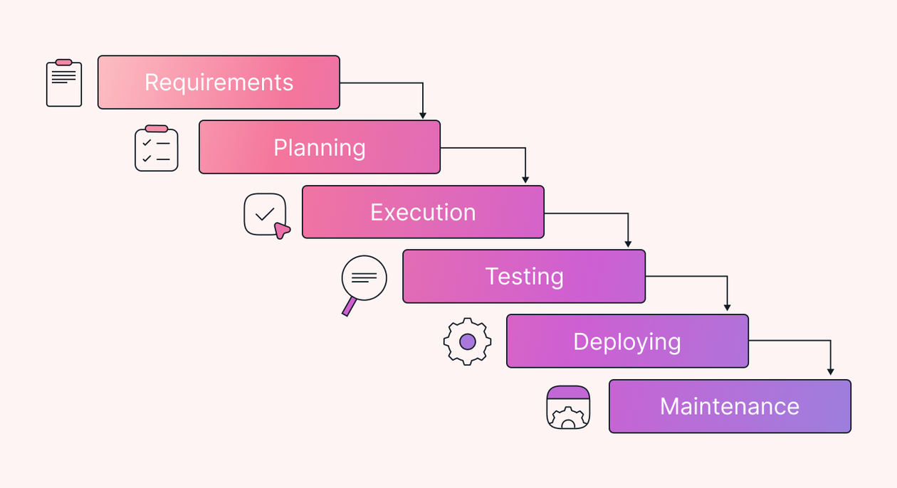
SE101.Q23
Group 7
QUY trình phát triển phần mềm
04

Slide 5
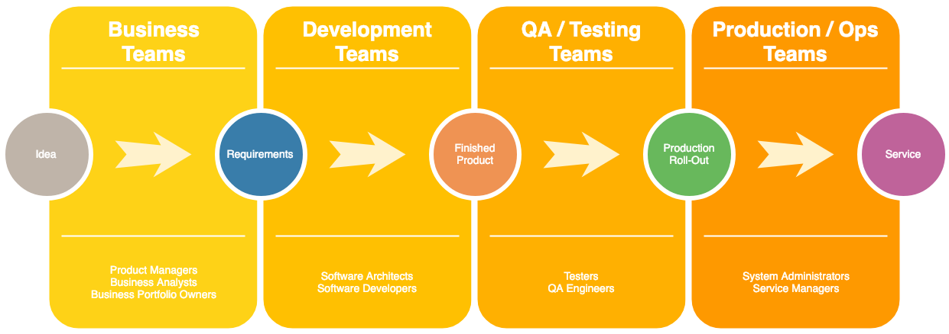
SE101.Q23
Group 7
phát triển phần mềm kiểu silo
05

Slide 6
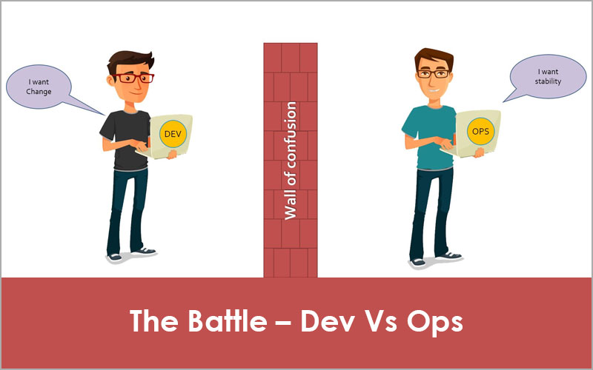
SE101.Q23
Group 7
DEV VS OPS
06

Slide 7
SE101.Q23
Group 7
DEVOPS
Sự kết hợp của “Development” (Phát triển) và “Operations” (Vận hành).
Triết lý văn hóa.
Tự động hóa toàn diện.
Mục tiêu:
Rút ngắn chu kỳ phát triển và tăng tần suất phát hành tính năng mới
Đảm bảo chất lượng phần mềm cao nhất.
Loại bỏ sự cô lập giữa các bộ phận.
07

Slide 8

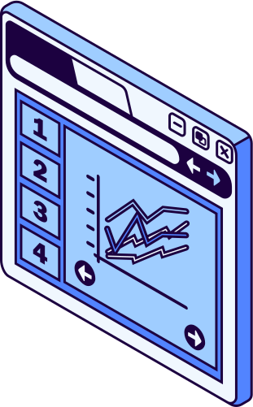


SE101.Q23
Group 7
2. CI/CD LÀ GÌ?
TÌM HIỂU RÕ TỪNG KHÁI NIỆM
09

Slide 9
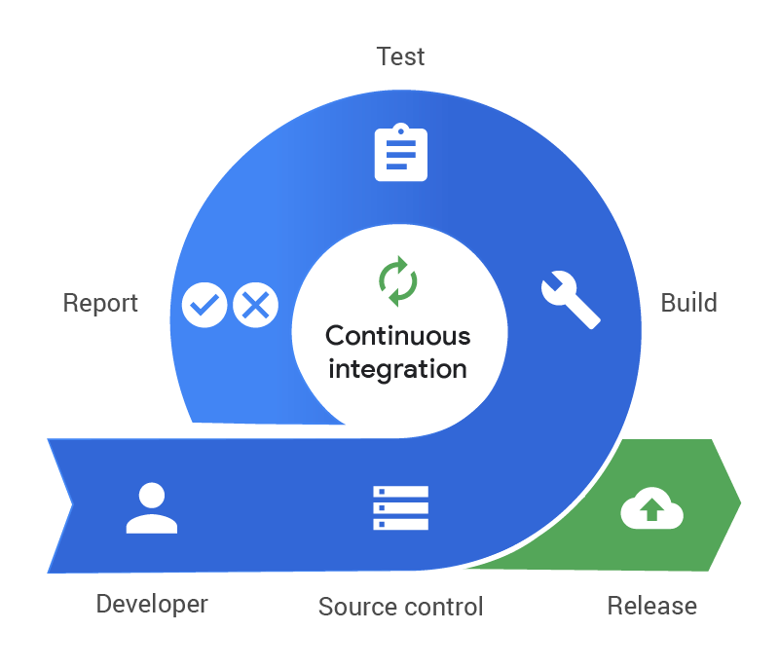
SE101.Q23
Group 7
CI — Continuous Integration (Tích hợp liên tục)
Quá trình liên tục kiểm tra và hợp nhất mã nguồn mới .
Mục tiêu: Phát hiện sai sót ngay lập tức.
Cơ chế: Hệ thống tự động kích hoạt (trigger) các bài kiểm tra ngay khi lập trình viên thực hiện commit/push code.
10

Slide 10
SE101.Q23
Group 7
Lợi ích của ci
Phát hiện & Sửa lỗi sớm.
Tăng cường minh bạch.
Giảm thiểu rủi ro tích hợp.
11

Slide 11





SE101.Q23
Group 7
Khái niệm chung về CD
Quá trình đưa mã nguồn từ môi trường phát triển đến tay người dùng cuối thông qua các hệ thống như website hoặc ứng dụng di động.
12

Slide 12
SE101.Q23
Group 7
CD — Continuous Delivery (Phân phối liên tục)
Đảm bảo mã nguồn luôn ở trạng thái sẵn sàng để triển khai bất cứ lúc nào.
Việc đưa mã nguồn lên môi trường Production cuối cùng vẫn cần sự can thiệp hoặc phê duyệt thủ công của con người.
13

Slide 13
SE101.Q23
Group 7
CD — Continuous Deployment (Triển khai liên tục)
Tự động hóa hoàn toàn quy trình đưa mã nguồn lên môi trường chạy thực tế.
Hệ thống tự động triển khai ngay khi mã nguồn vượt qua tất cả các bài kiểm tra mà không cần phê duyệt thủ công.
14

Slide 14
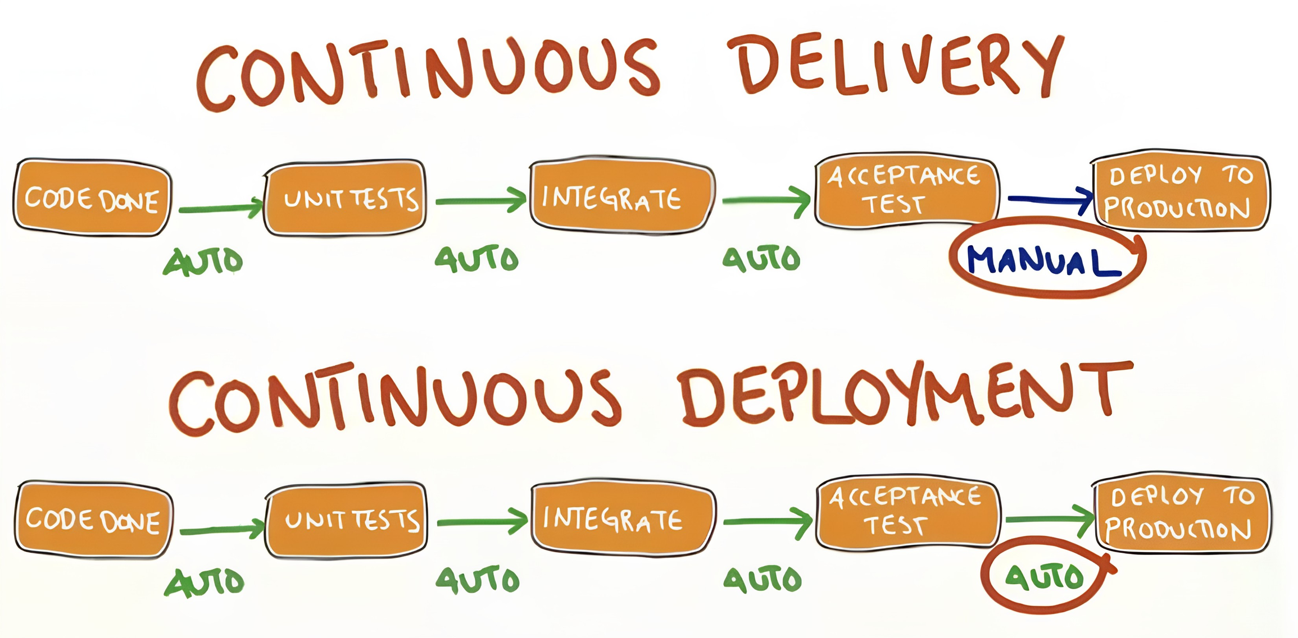
SE101.Q23
Group 7
15

Slide 15
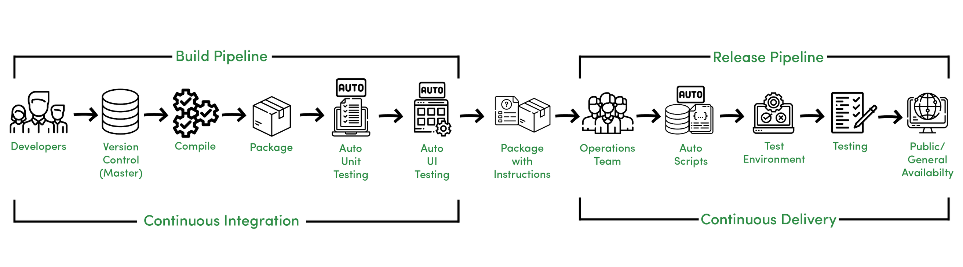
SE101.Q23
Group 7
tổng kết
16

Slide 16
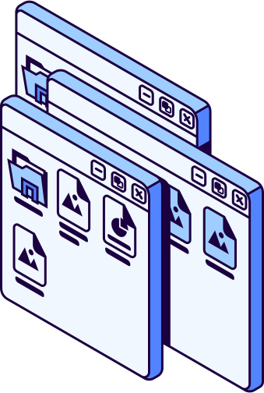


SE101.Q23
Group 7
3. CI/CD PIPELINE
5 GIAI ĐOẠN CỐT LÕI
17

Slide 17
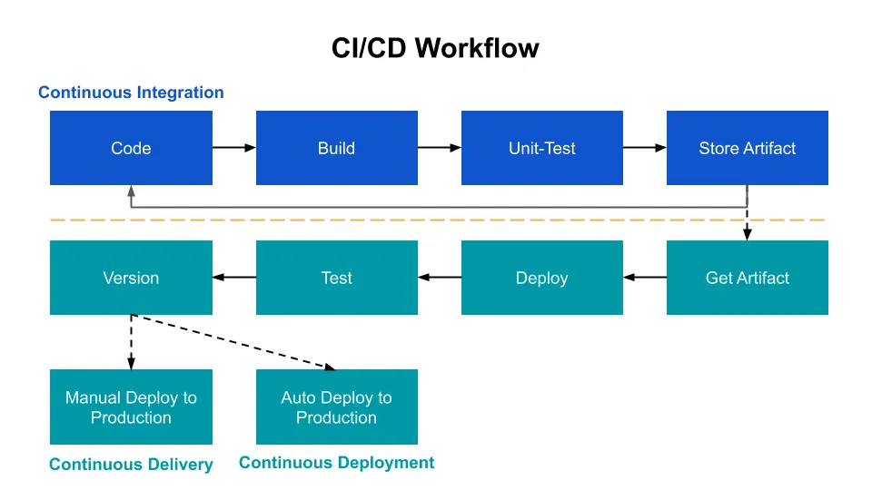
SE101.Q23
Group 7
18

Slide 18
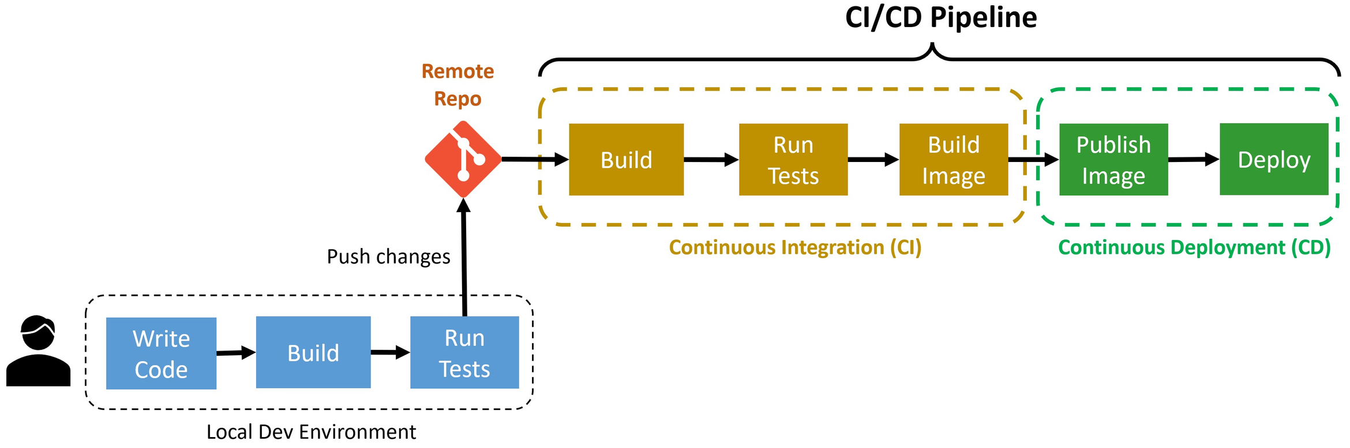
SE101.Q23
Group 7
19

Slide 19
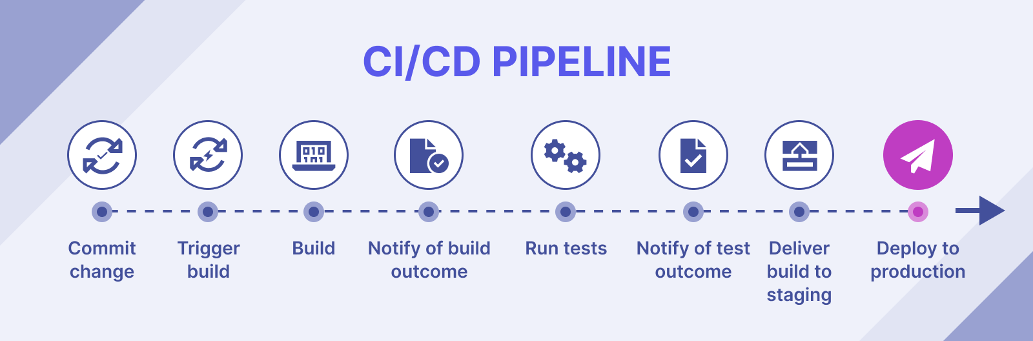
SE101.Q23
Group 7
20

Slide 20
SE101.Q23
Group 7
CHiến lược ZDD
3 chiến lược phổ biến
21

Slide 21
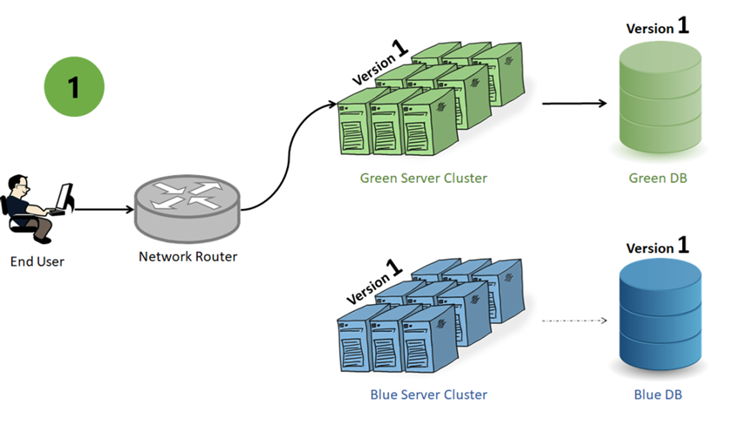
SE101.Q23
Group 7
Blue-Green Deploymen
22

Slide 22
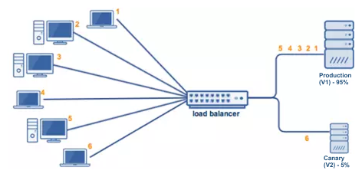
SE101.Q23
Group 7
Canary Release
23

Slide 23
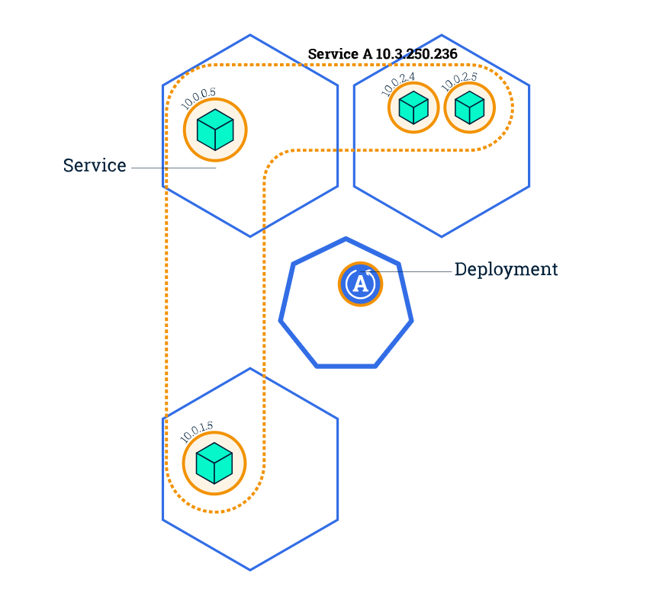
SE101.Q23
Group 7
Rolling Update
24

Slide 24


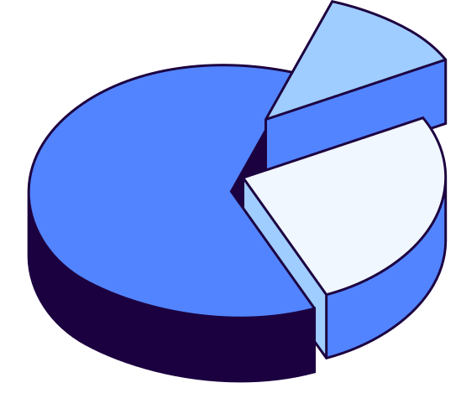
SE101.Q23
Group 7
5. Công cụ ci/cd
NHỮNG HỆ SINH THÁI PHỔ BIẾN
25

Slide 25
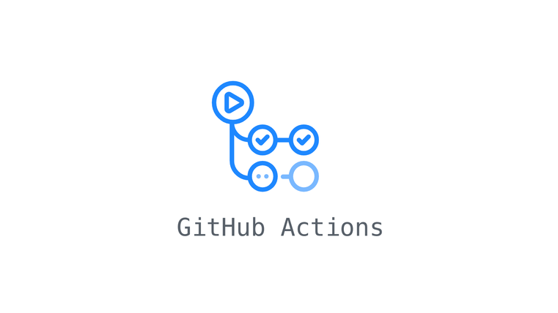

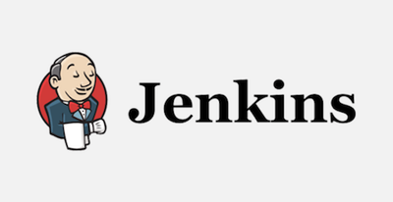

SE101.Q23
Group 7
CÔNG CỤ CI PHỔ BIẾN
GITHUB
ACTIONS
GITLAB CI
JENKINS
BITRISE
Tích hợp trực tiếp trong GitHub. YAML workflow, miễn phí cho public repo.
Tích hợp sẵn trong GitLab. .gitlab-ci.yml, mạnh về pipeline phức tạp.
Open-source, cực mạnh, linh hoạt. Hàng nghìn plugin. Cần tự quản lý.
Chuyên biệt cho Mobile (Android/iOS). Tích hợp Fastlane, dễ cấu hình.
26

Slide 26
SE101.Q23
Group 7
CÔNG CỤ CD TRIỂN KHAI/GIÁM SÁT
CONTAINER & ORCHESTRATION
CD & DEPLOYMENT
CODE QUALITY & SECURITY
Docker — đóng gói ứng dụng
Kubernetes (K8s) — điều phối container
Amazon ECR / Docker Hub — lưu image
ArgoCD — GitOps CD cho K8s
Fastlane — tự động hóa mobile
Firebase App Distribution — test nội bộ
SonarQube — phân tích chất lượng code
SAST tools — quét bảo mật
Maven/Gradle — build tool Java/Android
27

Slide 27
SE101.Q23
Group 7
5. demo ci/cd bằng mini project
THỰC CHIẾN CI/CD
28

Slide 28

SE101.Q23
Group 7
LINK WEB DEMO
24

Slide 29
SE101.Q23
Group 7
tiến trình ci/cd cơ bản sử dụng github actions
CODE → DEBUG → PUSH GITHUB → AUTOMATION TEST →DEPLOY VERCEL
25

Slide 30
SE101.Q23
Group 7
tiến trình ci/cd cơ bản tích hợp claude trong ide antigravity
25

Slide 31
SE101.Q23
Group 7
tiến trình ci/cd n âng cao sử dụng claude -p
25

Slide 32
SE101.Q23
Group 7
Tổng kết
21

Slide 33
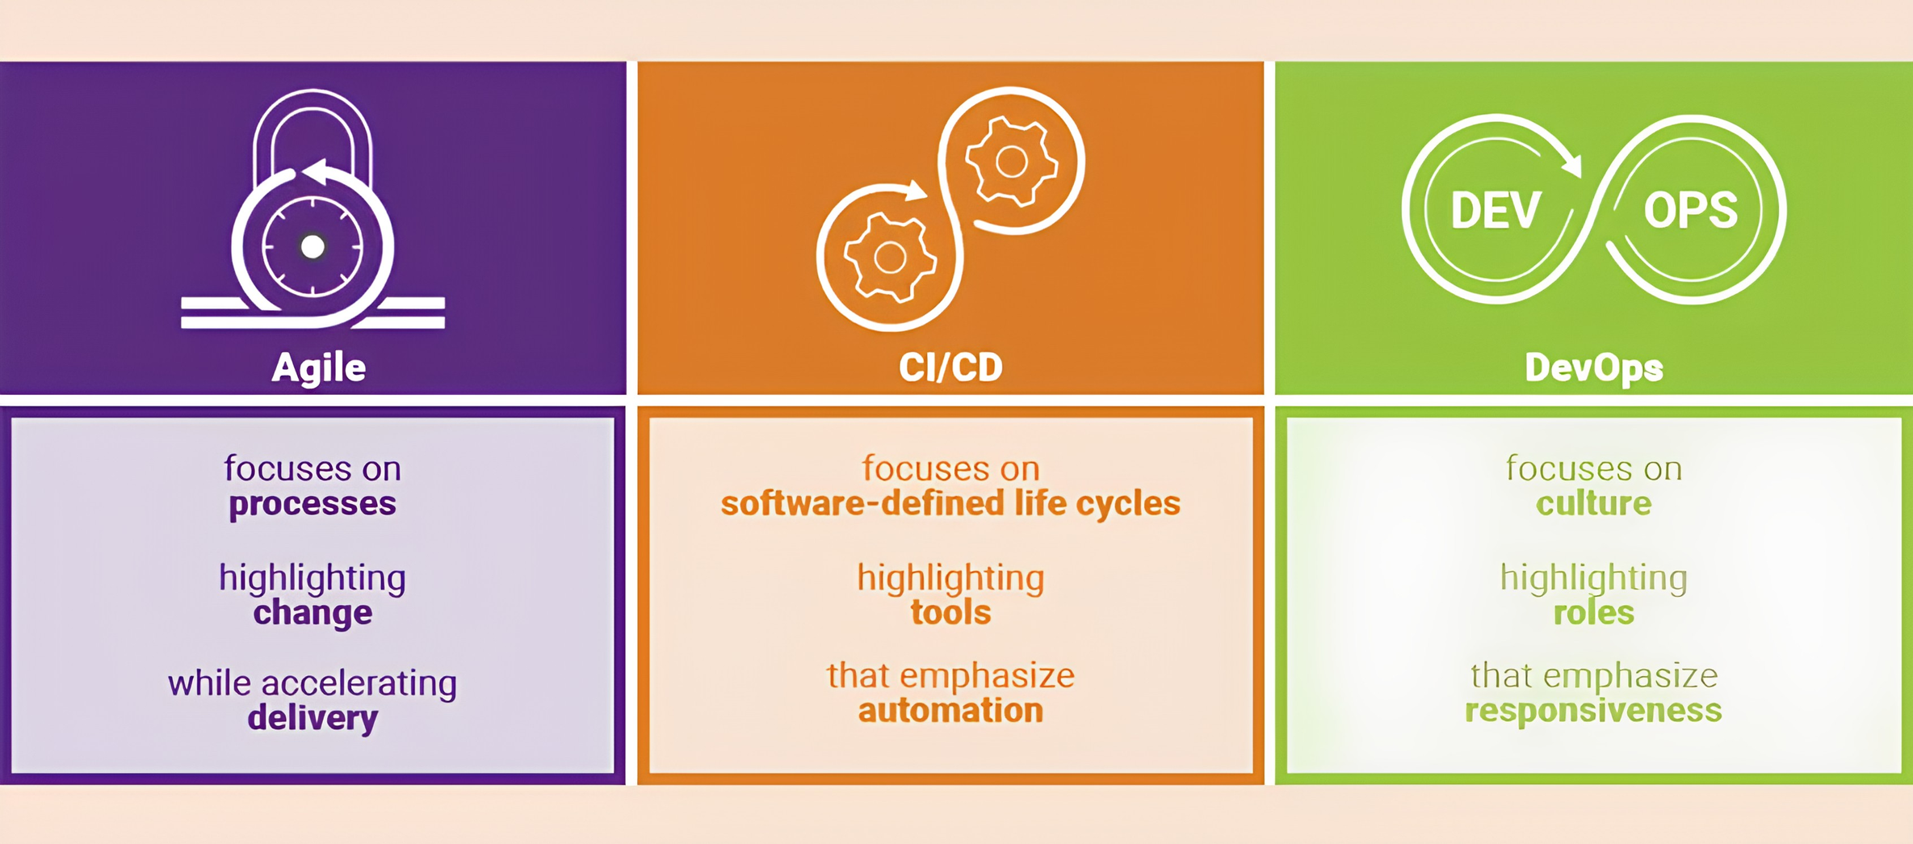
SE101.Q23
Group 7
08

Slide 34
SE101.Q23
Group 7
Thank You
FOR YOUR LISTENING

